Slide 1
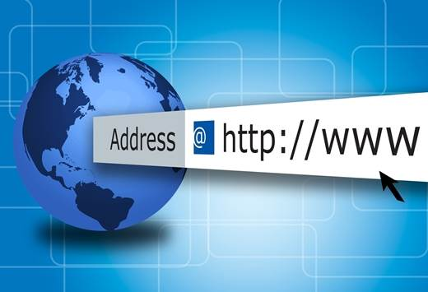

Slide 2
Câu hỏi: Những công việc có sử dụng internet?
Những công việc có sử dụng internet | Có | Không
Quét nhà
Đọc báo
Xem phim
Nấu cơm
Trò chuyện với bạn bè
X
X
X
X
X

Slide 3
Tiết 7 - BÀI 5: INTERNET
1. Internet là gì?

Slide 4
THẢO LUẬN NHÓM
Câu 1: Em hiểu Internet là gì?
Câu 2: Người sử dụng Internet có thể làm được những gì khi truy cập vào Internet?

Slide 5
Câu 1: Em hiểu Internet là gì?
- Internet là mạng liên kết các mạng máy tính trên khắp thế giới.

Slide 6
Câu 2: Người sử dụng có thể làm những gì khi truy cập Internet?
- Người sử dụng truy cập Internet để tìm kiếm, chia sẻ, lưu trữ và trao đổi thông tin
- Có nhiều dịch vụ thông tin khác nhau trên Internet: Dịch vụ WWW, tìm kiếm, thư điện tử, ….

Slide 7
1. Internet là gì?

Internet là mạng liên kết các mạng máy tính trên khắp thế giới.
Máy tính có thể được kết nối với Internet thông qua một nhà cung cấp dịch vụ Internet.
- Người sử dụng truy cập Internet để tìm kiếm, chia sẻ, lưu trữ và trao đổi thông tin
- Có nhiều dịch vụ thông tin khác nhau trên Internet: Dịch vụ WWW, tìm kiếm, thư điện tử, ….

Slide 8
?Em hãy thay các số trong mỗi câu bằng một từ hoặc cụm từ thích hợp.
Chia sẻ
Liên kết
Thông tin
Dịch vụ
Mạng
a) Internet là mạng ......(1).......các ...(2)... máy tính trên khắp thế giới.
b) Người sử dụng truy cập Internet để tìm kiếm, ...(3)... lưu trữ và trao đổi ...(4)...
c) Có nhiều ...(5)... thông tin khác nhau trên Internet

Slide 9
?Em hãy thay các số trong mỗi câu bằng một từ hoặc cụm từ thích hợp.
Chia sẻ
Liên kết
Thông tin
Dịch vụ
Mạng
a) Internet là mạng ......(1).......các .....(2)... máy tính trên khắp thế giới.
b) Người sử dụng truy cập Internet để tìm kiếm, ............(3).......... lưu trữ và trao đổi .........(4)..........
c) Có nhiều ...(5)..... thông tin khác nhau trên Internet

Slide 10
2. Đặc điểm Internet:

Slide 11
THẢO LUẬN NHÓM
Hãy nêu đặc điểm của Internet?
+ Tính toàn cầu
+ Tính tương tác
+ Tính dễ tiếp cận
+ Tính không chủ sở hữu
+ Tính cập nhật
+ Tính lưu trữ
+ Tính đa dạng
+ Tính ẩn danh

Slide 12
Câu hỏi: Inernet có những đặc điểm chính nào?
A. Tính toàn cầu | □
B. Tính tương tác | □
C. Tính lưu trữ | □
D. Tính dễ tiếp cận | □
E. Tính đa dạng | □
F. Tính không chủ sở hữu | □
X
X
X
X

Slide 13
2. Đặc điểm Internet:

- Các đặc điểm chính của Internet:
+ Tính toàn cầu
+ Tính tương tác
+ Tính dễ tiếp cận
+ Tính không chủ sở hữu
- Ngoài ra, Internet còn có 1 số đặc điểm khác:
+ Tính cập nhật
+ Tính lưu trữ
+ Tính đa dạng
+ Tính ẩn danh

Slide 14
3. Một số lợi ích của Internet:

Slide 15
THẢO LUẬN NHÓM
Câu 1: Em thường truy cập vào Internet để làm những việc gì?
Câu 2: Internet có những lợi ích gì?

Slide 16
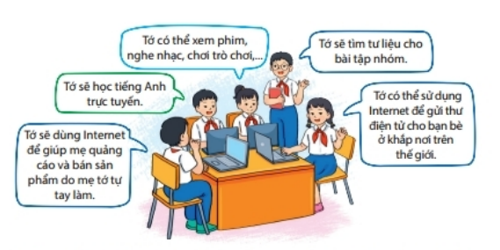
Câu 1: Em thường truy cập vào Internet để làm những việc gì?

Slide 17
3. Một số lợi ích của Internet:
Câu 2: Lợi ích Internet:
- Trao đổi thông tin một cách nhanh chóng, hiệu quả.
- Học tập và làm việc trực tuyến
- Cung cấp nguồn tài liệu phong phú
- Cung cấp các tiện ích phục vụ đời sống
- Là phương tiện vui chơi, giải trí.


Slide 18
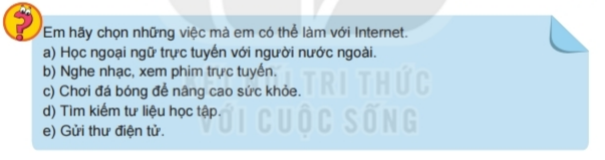
Đáp án: a, b, c, e

Slide 19
C. Luyện tập.
Câu 1: Em hãy chọn phương án đúng
Internet là mạng:
A. Kết nối hai máy tính với nhau
B. Kết nối các máy tính trong một nước
C. Kết nối nhiều mạng máy tính trên phạm vi toàn cầu
D. Kết nối các máy tính trong một thành phố

Slide 20
Câu 2: Em hãy chọn phương án đúng
Internet là:
A. mạng kết nối các máy tính ở quy mô một nước
B. mạng kết nối hàng triệu máy tính ở quy mô một huyện
C. mạng kết nối hàng triệu máy tính ở quy mô một tỉnh
D. mạng kết nối hàng triệu máy tính ở quy mô toàn cầu

Slide 21
Câu 3: Để máy tính kết nối được Internet ta cần làm gì?
Máy tính có thể được kết nối với Internet thông qua một nhà cung cấp dịch vụ Internet như Viettel, Mobiphone, …

Slide 22
Câu 4: Câu nào trong các câu sau là phát biểu chính xác nhất về mạng Internet ?
A. Là mạng của các mạng, có quy mô toàn cầu
B. Là mạng có quy mô toàn cầu hoạt động dựa trên giao thức TCP/IP
C. Là môi trường truyền thông toàn cầu dựa trên kỹ thuật máy tính
D. Là mạng sử dụng chung cho mọi người, có rất nhiều dữ liệu phong phú
Câu 5: Người dùng có thể tiếp cận và chia sẻ thông tin một cách nhanh chóng, tiện lợi, không phụ thuộc vào vị trí địa lý khi người dùng kết nối vào đâu?
A. Laptop
B. Máy tính
C. Mạng máy tính
D. Internet

Slide 23
Câu 6: Làm thế nào để kết nối Internet?
A. Người dùng đăng kí với một nhà cung cấp dịch vụ Internet để được hỗ trợ cài đặt Internet
B. Người dùng đăng kí với một nhà cung cấp dịch vụ Internet để được cấp quyền truy cập Internet
C. Người dùng đăng kí với một nhà cung cấp dịch vụ Internet (ISP) để được hỗ trợ cài đặt và cấp quyền truy cập Internet
D. Wi-Fi
Câu 7: Một vài ứng dụng trên Internet:
A. Hội thảo trực tuyến
B. Đào tạo qua mạng
C. Thương mại điện tử
D. Tất cả các đáp án trên.

Slide 24
Câu 8: Khi sử dụng lại các thông tin trên mạng cần lưu ý đến vấn đề là:
A. Bản quyền
B. Các từ khóa liên quan đến thông tin cần tìm
C. Các từ khóa liên quan đến trang web
D. Địa chỉ của trang web

Slide 25
D. VẬN DỤNG
Câu hỏi: Em hãy giải thích tại sao Internet lại sử dụng rộng rãi và ngày càng phát triển?
Bởi vì :
+ Internet làm cho việc ứng dụng tin học ngày càng phổ biến, đa dạng và phát triển như điều khiển từ xa, chế tạo tên lửa, chữa bệnh, đào tạo từ xa, …
+ Thúc đẩy việc truyền bá thông tin và tri thức.
+ Giúp tăng hiệu quả sản xuất, cung cấp dịch vụ và quản lý.
+ Thay đổi nhận thức, cách thức tổ chức, vận hành các hoạt động của xã hội cũng như thay đổi phong cách sống của con người.
+ Giúp thúc đẩy sự phát triển mạnh mẽ các lĩnh vực khoa học công nghệ cũng như khoa học xã hội.

Slide 26



Em đã sử dụng Internet cho việc học tập và giải trí như thế nào?
Tiêu chí | Chưa bao giờ | Có nhưng ít | Thường xuyên
Tìm hiểu thông tin trên Internet trong học tập của bản thân.
Tham gia lớp học trên Internet
Đọc báo
Nghe nhạc
Xem phim
Chơi game

Slide 27
Hướng dẫn về nhà:
- Học bài.
Chuẩn bị bài học tiếp theo: Mạng thông tin toàn cầu.
Làm bài tập: 5.7 → 5.12 (SBT – 21, 22)

